Slide 1
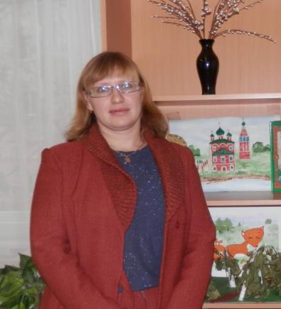
Региональный конкурс профессионального мастерства «Воспитатель года» - 2015 год
Квашнина Ольга Анатольевна,
воспитатель по изобразительной деятельности,
первая квалификационная категория,
МДОУ Некоузский детский сад № 2.
Стаж работы 13 лет

Slide 2
Появившись
на этот свет,
каждый человек начинает писать свою
КНИГУ ЖИЗНИ.
Я хочу познакомить Вас
с отдельными главами
из моей жизни.

Slide 3
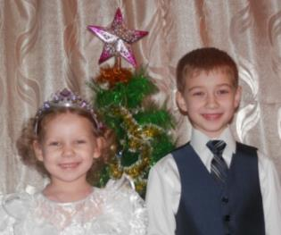
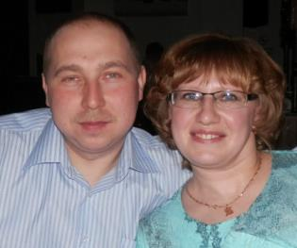
Глава I. Моя семья – моя крепость

Slide 4
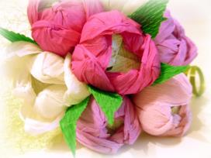
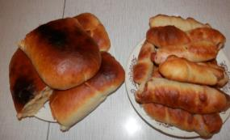
Глава II. Мое хобби
Напеку я семье пирожков,
Всю душу вложу я в тесто,
Соберу ароматы цветов,
Чтобы выпечка пахла чудесно.
А еще я составлю букет,
Только будет из разных он сладостей.
Угощу я букетом друзей
И доставлю им много радости.

Slide 5
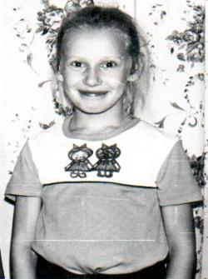
Глава III. Мечта из детства
В моих воспоминаниях детский сад – это сказочное царство.
Я вспоминаю
свою первую воспитательницу,
ее ласковый голос, добрый взгляд и
мое желание быть похожей на нее.

Slide 6
Почему Я выбрала именно эту профессию? Потому что, что может быть чудеснее, чем каждый день возвращаться в детство и видеть радостные и озорные глаза детей. Какие качества, необходимые для этой работы мне присущи? Любить, понимать и чувствовать детей, принимать их такими, какие они есть, не подавляя личности, самостоятельности, активности, одним словом, уважать права детей – быть самими собой.

Slide 7
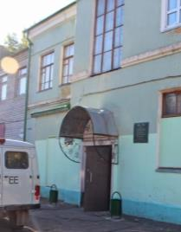
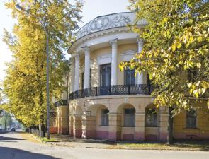
Глава IV. Путь в профессию
ГОАУ СПО ЯО
Рыбинский педагогический колледж
ЯГПУ
им. К.Д.Ушинского

Slide 8
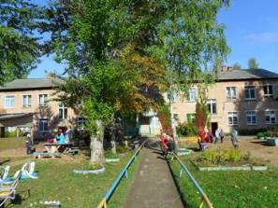
Глава V. Моя работа
МДОУ Некоузский детский сад общеразвивающего вида с приоритетным осуществлением социально-личностного развития воспитанников № 2

Slide 9
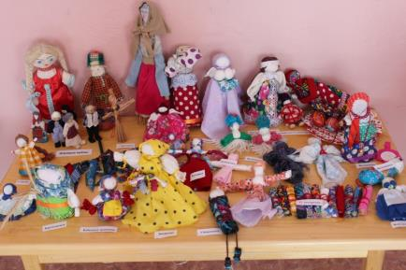
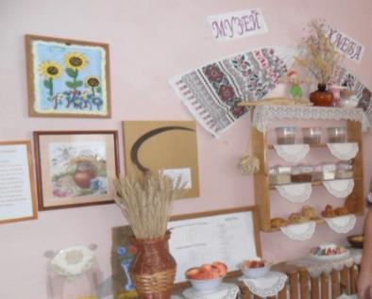
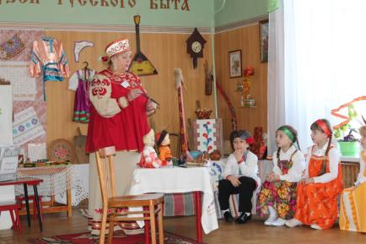
Духовно-нравственное воспитание дошкольников

Slide 10
Методическая тема: приобщение старших дошкольников к искусству России через ознакомление с народными промыслами

Slide 11
Мое педагогическое кредо: дети должны жить в мире красоты, рисунка, фантазии и творчества.

Slide 12
Цель: формирование основы художественной культуры ребенка через приобщение их к декоративно-прикладному искусству России через ознакомление с народными промыслами

Slide 13
Задачи
Учить составлять узоры на основе некоторых видов декоративно-прикладного искусства: народных игрушек, росписей Городца, Хохломы, Гжели.
Учить различать виды народного декоративно-прикладного искусства, знать некоторые сведения о промысле, характерных признаках, традициях.
Воспитывать уважение к мастерам и желание создавать прекрасное.

Slide 14
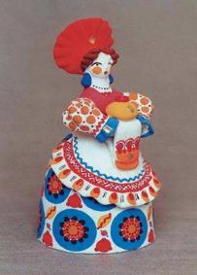
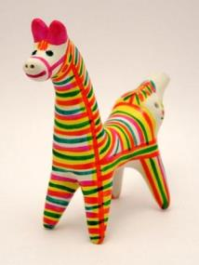
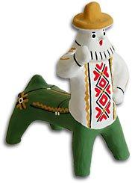
Разделы рабочей программы:
дымковская игрушка
филимоновские
свистульки
каргопольские
легенды

Slide 15
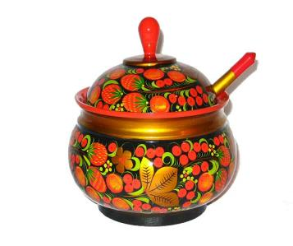
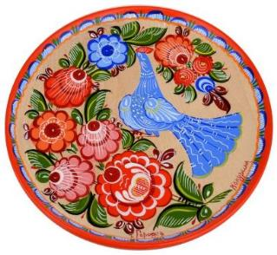
Разделы рабочей программы:
золотая Хохлома
веселый
Городец

Slide 16
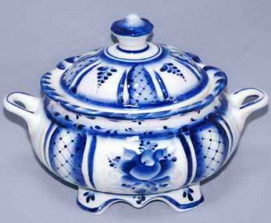
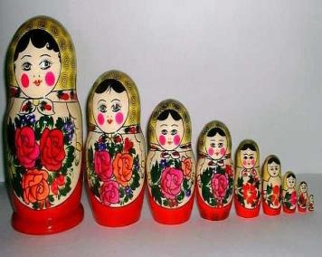
Разделы рабочей программы:
сине-голубое
чудо Гжели
русская
матрешка

Slide 17
Интеграция образовательных областей
познание
коммуникация
социализация
Художественное творчество
музыка
чтение художественной литературы
труд
физическая культура

Slide 18
Современные образовательные технологии
игровые технологии
исследовательский метод обучения
технология проблемного обучения
здоровьесберегающие технологии
информационно -коммуникационные технологии

Slide 19
Направления деятельности
Работа с детьми
Работа с родителями
Методическая работа

Slide 20
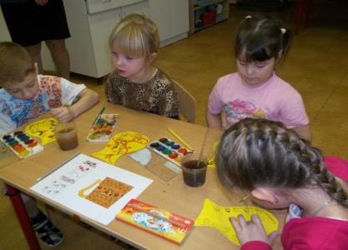
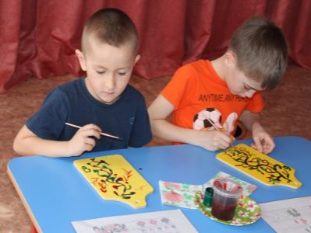
Формы работы с детьми
Непосредственная образовательная деятельность по декоративной росписи изделий

Slide 21
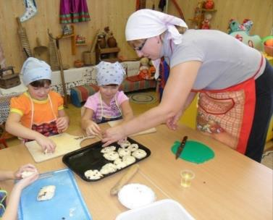
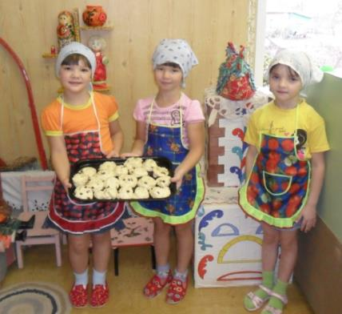
Формы работы с детьми
Мастер-классы по лепке
из соленого теста

Slide 22
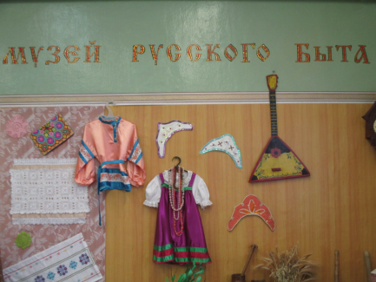
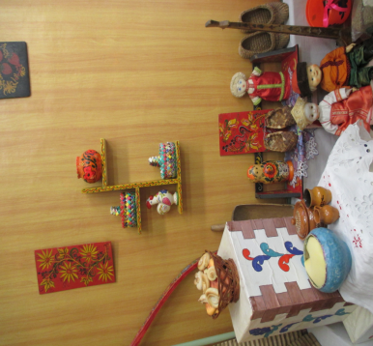
Формы работы с детьми
Экскурсии в мини-музей

Slide 23
Формы работы с детьми
чтение сказок, легенд,
стихов о народных промыслах
прослушивание аудиозаписей
(фольклорные песни,
частушки, заклички)
проведение дидактических игр по мотивам народного творчества (пазлы, квесты)
создание рисунков с детьми для тематических мультимедийных презентаций

Slide 24
Результаты диагностики по методике Н.В. Зубаревой, Н.П. Сакулиной
сентябрь 2014 год
май 2015 год

Slide 25
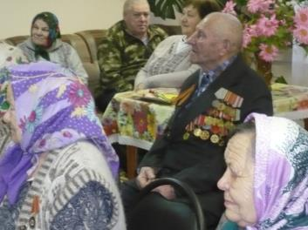
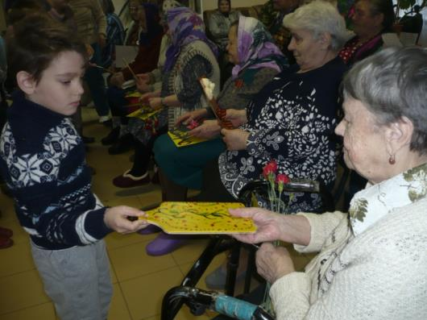
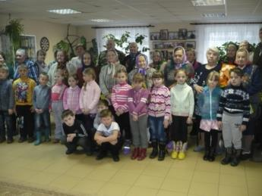
Поздравление ветеранов

Slide 26
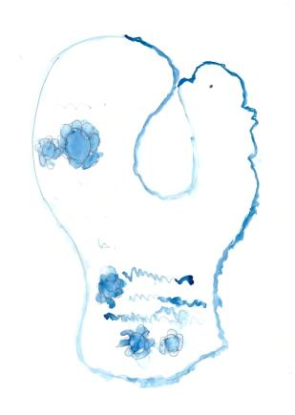
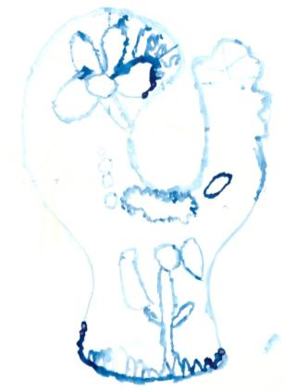
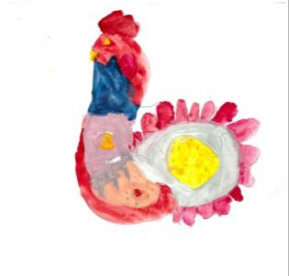
Выставка «Путешествие в мир народных мастеров»

Slide 27
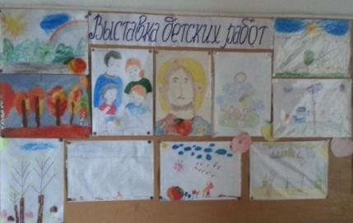
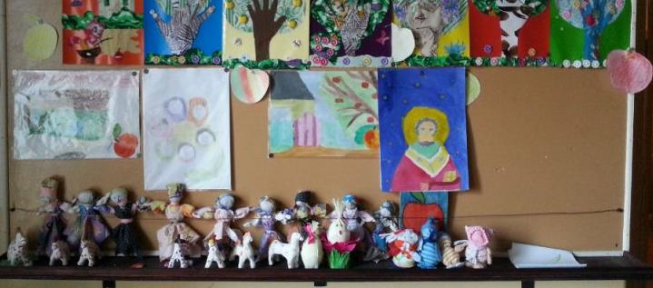
Выставки детских работ Воскресной школы Богоявленского храма села Новый Некоуз

Slide 28
Формы работы с родителями
беседы, консультации, рекомендации
информационные буклеты
выставки детского творчества
показ открытых занятий, выступление на родительских собраниях

Slide 29
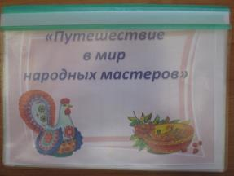
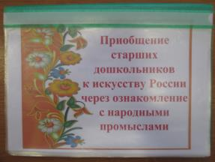
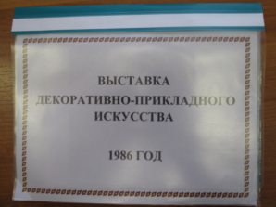
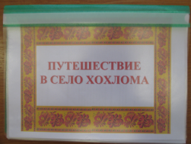
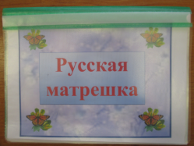
Методическая работа
Пополнение предметно-развивающей среды

Slide 30
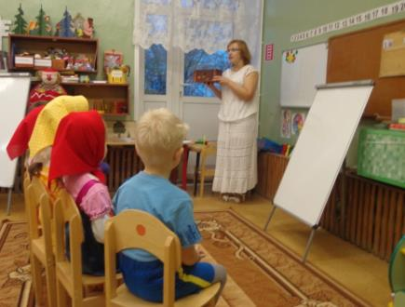
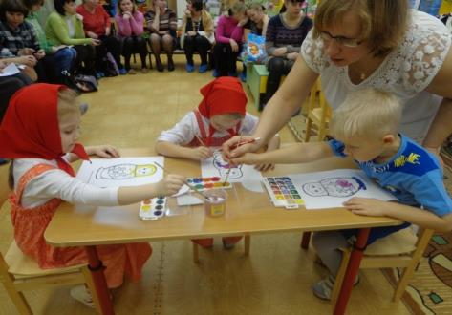
Представление опыта
Межмуниципальный семинар
«Духовно-нравственное воспитание дошкольников средствами музейной педагогики»

Slide 31
Представление опыта
участие в конкурсе методических разработок
по духовно-нравственному воспитанию
публикации
на сайте МДОУ,
на международном образовательном портале МААМ
участие в семинарах, круглых столах, методических объединениях.

Slide 32
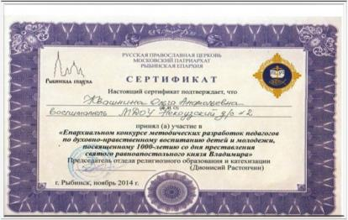
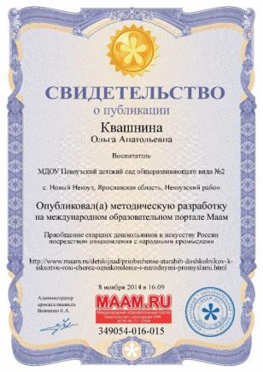
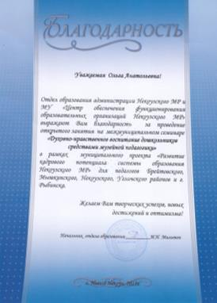
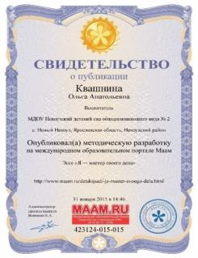
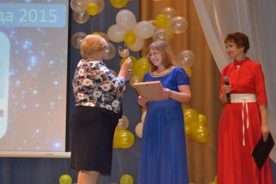
Мои достижения

Slide 33
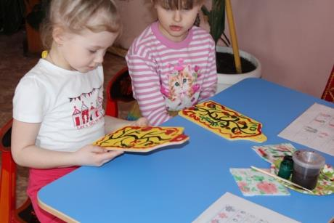
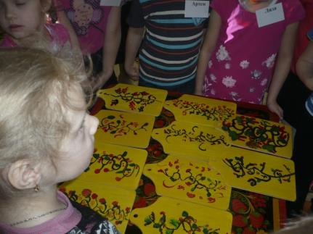
Планирую в будущем

Slide 34
Приглашаю к сотрудничеству
http://www.maam.ru/users/89051375174
http://ds2nkz.edu.yar.ru/stranichka_/index.html
olga.kvashnina.81@mail.ru

